Slide 1
Redes de Computadores
Introdução

Slide 2
Agenda
Conceitos Iniciais
Arquitetura de Rede

Slide 3
Conceitos Iniciais
1
Redes de Computadores e Tipos, Meios de Transmissão, Topologias

Slide 4
Rede de Computadores
Redes de computadores são estruturas físicas (equipamentos) e lógicas (programas e dados) que fazem dois ou mais computadores compartilhar informações entre eles
Conjunto de dois ou mais computadores interligados com o objetivo de realizar comunicação de dados por meio do compartilhamento de recursos e informações

Slide 5
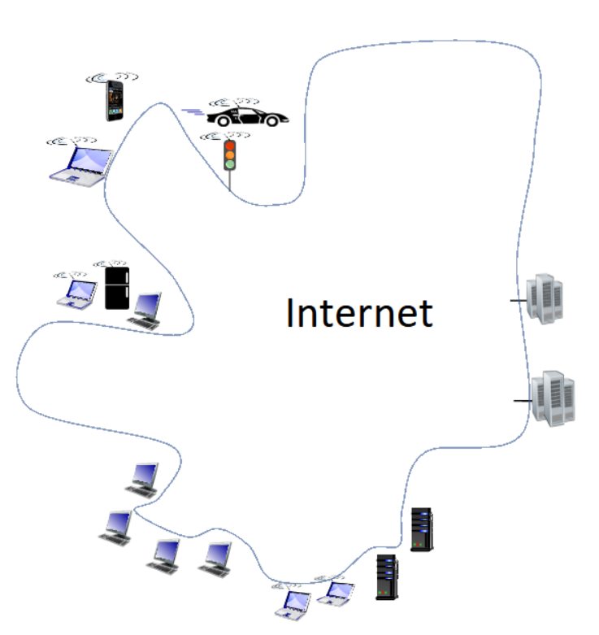
Internet: uma visão detalhada
Bilhões de dispositivos de computação conectados
Hosts: sistemas finais
Executam aplicativos de rede na "borda" da Internet

Slide 6
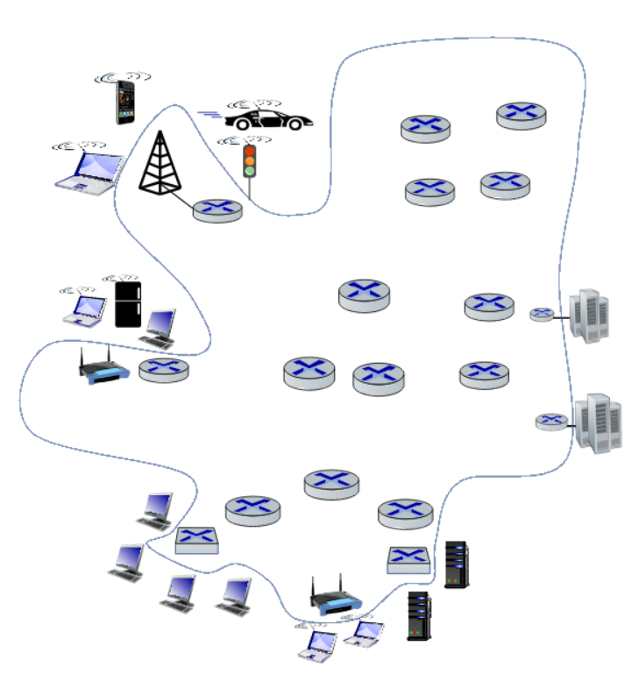
Internet: uma visão detalhada
Comutadores de pacotes
Encaminham pacotes (pedaços de dados)
Roteadores
Switches

Slide 7
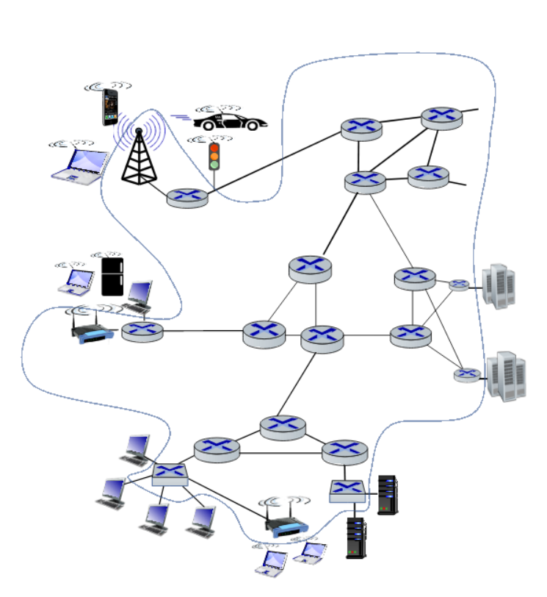
Internet: uma visão detalhada
Ligações de comunicação
Fibra, cobre, rádio, satélite
Taxa de transmissão: largura de banda

Slide 8
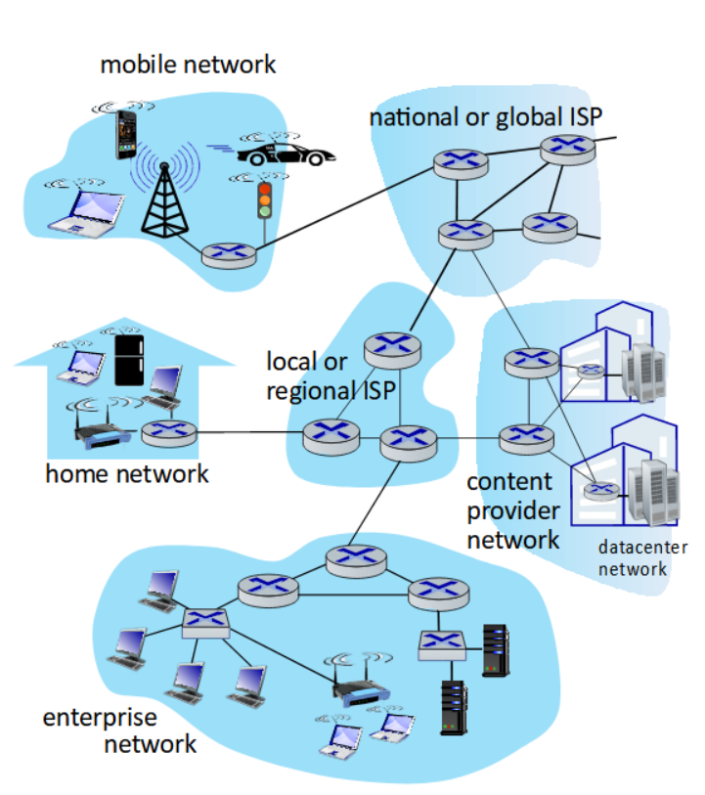
Internet: uma visão detalhada
Redes
Coleções de dispositivos, roteadores e links
Gerenciadas por organizações

Slide 9
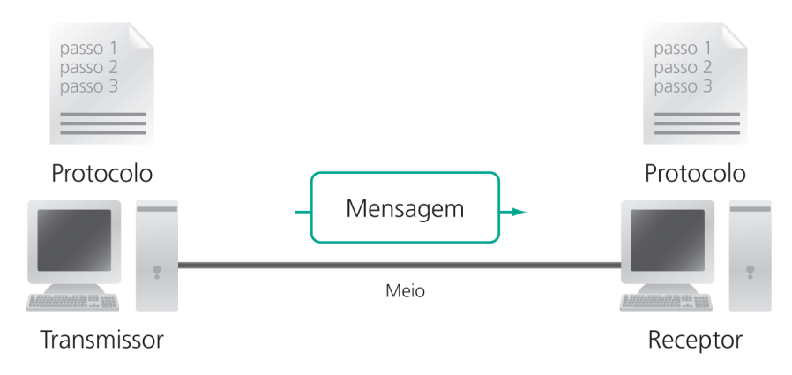
Comunicação de Dados
Troca de informação entre dois dispositivos através de algum meio de comunicação
Mensagem
Transmissor
Receptor
Meio
Protocolo

Slide 10
Comunicação de Dados
Mensagem: é a informação a ser transmitida. Pode conter texto, números, figuras, áudio e vídeo – ou qualquer combinação dentre esses elementos;
Transmissor: é o dispositivo que envia a mensagem de dados. Pode ser um computador, workstation, telefone, Smart TV, câmera de vídeo, entre outros;

Slide 11
Comunicação de Dados
Receptor: é o dispositivo que recebe a mensagem;
Meio: é o caminho físico por onde uma mensagem viaja do transmissor ao receptor;

Slide 12
Protocolos de Comunicação
Para os humanos: “Com licença…”, “Eu gostaria de fazer uma pergunta…”, “Bom dia, como vai?” ou “Que horas são, por favor?”
Envio de mensagens específicas
Ações específicas são tomadas quando essas mensagens são recebidas, ou eventos são desencadeados

Slide 13
Protocolos de Comunicação
Para as redes: toda a comunicação é coordenada por meio de um conjunto de regras
Tem de haver um acordo entre os dispositivos que se comunicam
Definição de formato, ordem, quantas e quais mensagens são enviadas entre as entidades de rede e quais serão as ações tomadas

Slide 14
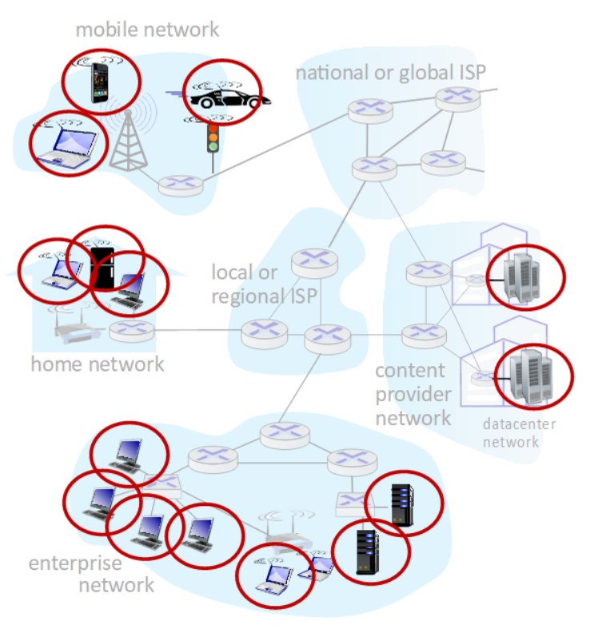
Estrutura da Internet
Borda de rede
Hosts: clientes e servidores
Servidores frequentemente presentes em data centers

Slide 15
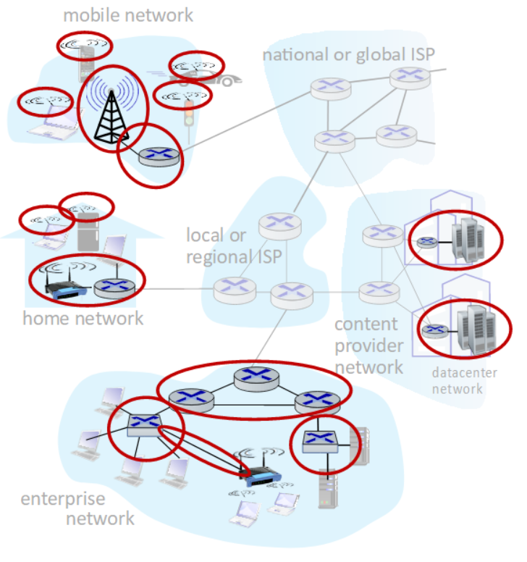
Estrutura da Internet
Redes de acesso e mídias físicas:
Links de comunicação guiados
Links de comunicação sem fio

Slide 16
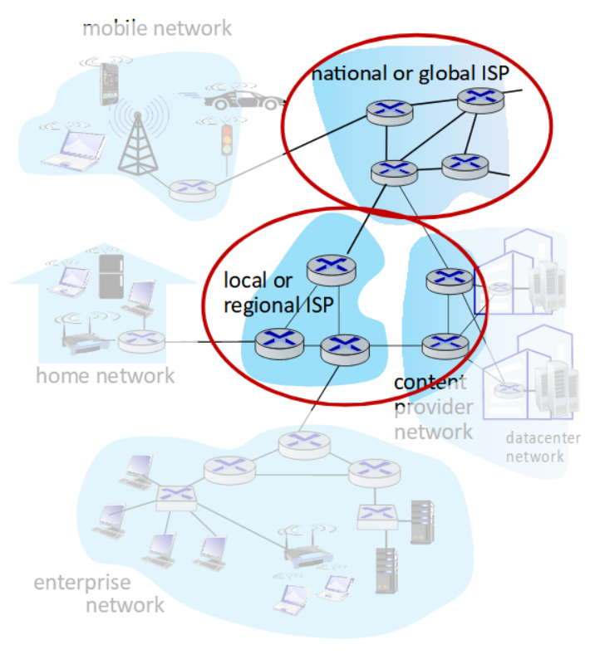
Estrutura da Internet
Núcleo da rede
Roteadores interconectados
Rede de redes

Slide 17
Transmissão de Dados
Simplex (unidirecional)
Half-duplex (bidirecional, sem compartilhamento de canal)
Full-duplex (bidirecional, com compartilhamento de canal)

Slide 18
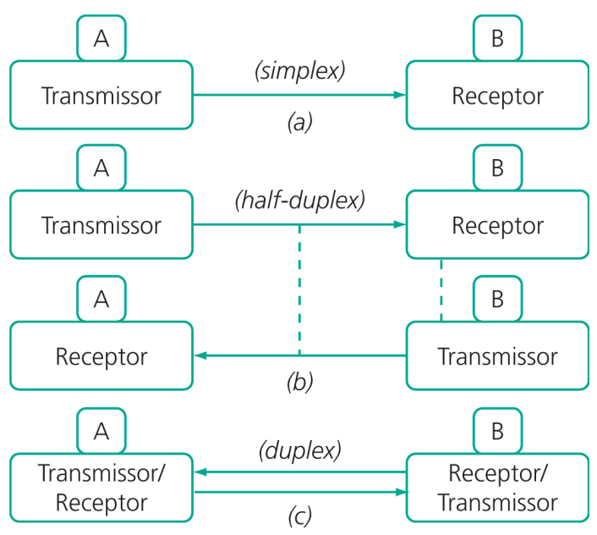
Transmissão de Dados

Slide 19
Meios de Transmissão
Meios de transmissão guiados – nesta classificação estão os cabos coaxiais, pares trançados e fibras ópticas (estas últimas, de tecnologia mais avançada).
Meios de transmissão não-guiados – neste tipo de transmissão estão o infravermelho, os sinais de rádio e micro-ondas e também a transmissão via satélite.

Slide 20
Meios de Transmissão
Cabo Coaxial
Muito utilizado em placas ethernet 10 Mbps;
Padrão 10base5 – expansão de 500m; utilizado em redes de
mainframes;
Padrão 10base2 – expansão de 185 metros; melhor custo-benefício;
Isento de Interferências externas (eletromagnetismo)

Slide 21
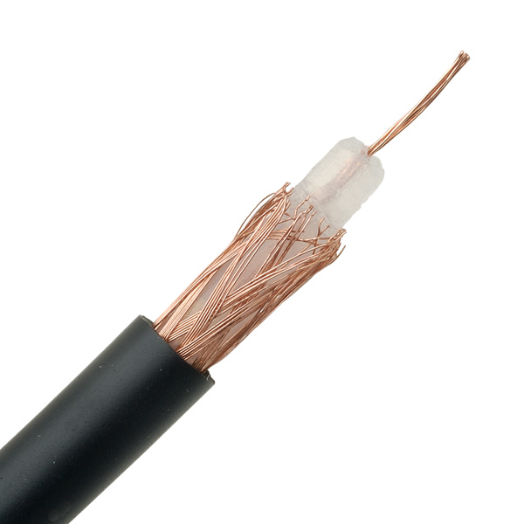
Meios de Transmissão
Cabo Coaxial
Jaqueta: faz a proteção;
Malha de Metal: proteção dos cabos;
Isolamento Interno: auxílio na diminuição do magnetismo;
Fio de cobre: transporte.

Slide 22
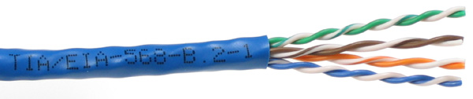
Meios de Transmissão
Cabo Par-Trançado:
Primeiro cabo do padrão Ethernet 10baseT;
Categorias:
Cabo FTP (Foiled Twisted Pair);
Cabo STP (Shielded Twisted Pair);
Cabo SSTP (Screened Shielded Twisted Pair);
Cabo UTP.

Slide 23
Meios de Transmissão
Cabo Fibra Óptica:
Transmissão de informações através de sinais luminosos;
Camadas:
Núcleo (Filamento de vidro)
Revestimento (material eletricamente isolante);
Imune a ruídos.

Slide 24
Meios de Transmissão
Cabo Fibra Óptica:
Tipos de Fibra:
Monomodo: Sinal transportado de forma direta no núcleo do cabo.
Multimodo: feixe de luz viaja ao longo do projeto fazendo refrações nas paredes do núcleo do cabo.

Slide 25
Tipos de Redes
Quanto a hierarquia
Ponto-a-ponto
Cliente-Servidor
Quanto à abrangência
PANs, LANs, MANs, WANs

Slide 26
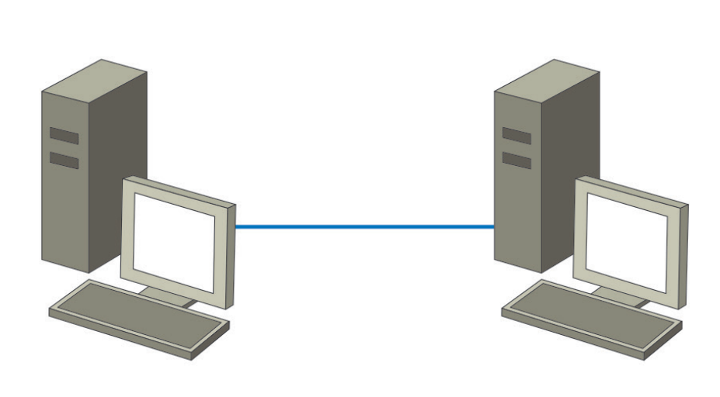
Redes Ponto-a-ponto
Pequenas Redes
Fácil Implementação
Baixo Custo
Pouca Segurança
Cabeamento Simples

Slide 27
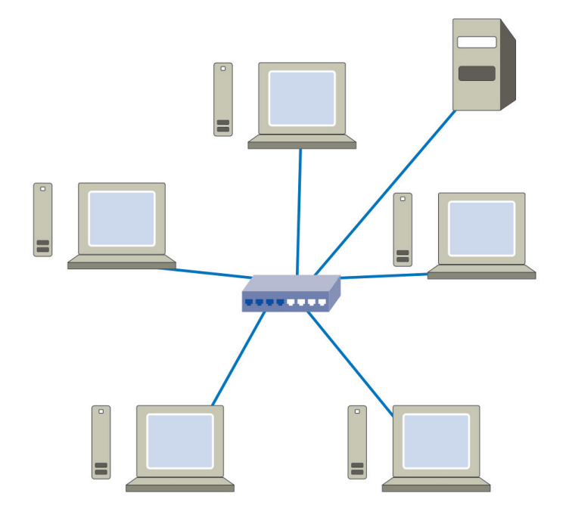
Redes Cliente-Servidor
Concentrador de Informações (Servidor)
Suporte a execução de várias tarefas
Estrutura de Segurança
Workstations (Clientes)
Maior Complexidade
Autenticação, Autorização, Controle de Compartilhamento de Recursos.

Slide 28
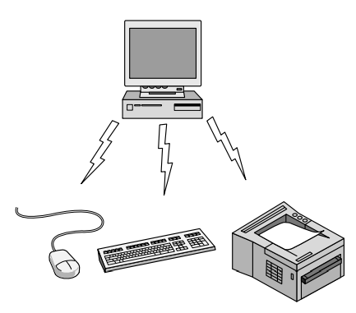
Redes PANs
Personal Area Network
Redes pessoais de curto alcance
WPAN (Wireless Personal Area Network)
Redes pessoais ou de curta distância sem fio

Slide 29
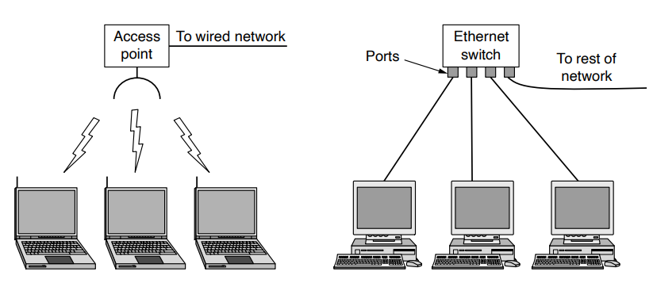
Redes LANs
Local Area Network
Redes locais/domésticas
Alta taxa de transferência
P2P e Cliente-Servidor
WLAN (Wireless Local Area Network)
Redes locais comerciais/residenciais sem fio

Slide 30
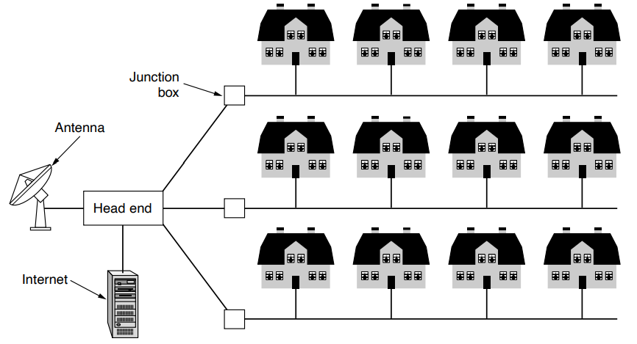
Redes MANs
Metropolitan Area Network
Rede Metropolitana abrangendo no máximo uma cidade
Interligado por internet com alta taxa de transferência
WMAN (Wireless Metropolitan Area Network)
Rede metropolitana sem fio, médio alcance (via rádio)

Slide 31
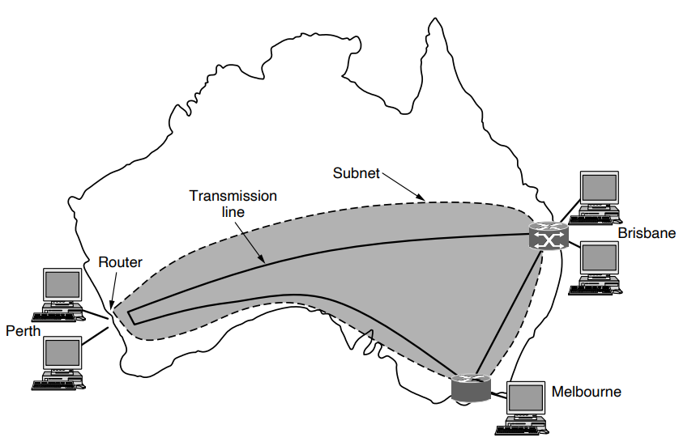
Redes WANs
Wide Area Network
Rede de Longa Distância
Transmissão em fibra óptica
WWAN (Wireless Wide Area Network)
Celular móvel: Tecnologias GSM, UMTS, 4G

Slide 32
Topologias de Redes
Formas de organização dos enlaces e nós
Redes Geograficamente Distribuídas
Parcialmente/Totalmente Ligada
Anel
Redes Locais e Metropolitanas
Estrela
Anel
Barra

Slide 33
Topologia Totalmente Ligada
Todas as estações são ligadas entre si
Conexões ponto-a-ponto full-duplex
Altamente confiável, porém com custo inviável

Slide 34
Topologia Parcialmente Ligada
Algumas das estações são ligadas entre si
Conexões ponto-a-ponto full-duplex
Muito confiável
Custo razoável

Slide 35
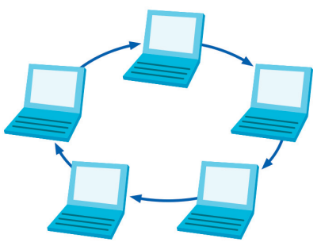
Topologia Anel
Dispositivos conectados em série (caminho fechado)
Transmissão em única direção (ponto-a-ponto simplex)
Pouco confiável, alta taxa de retardamento
Custos reduzidos

Slide 36
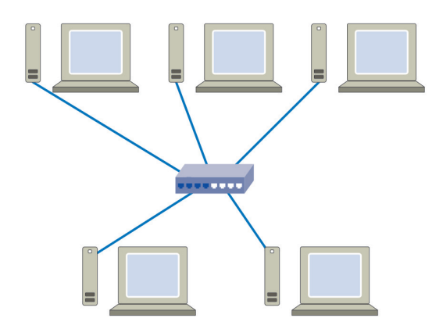
Topologia Estrela
Dispositivos conectados a um concentrador (hub/switch)
Conexões ponto-a-ponto
Workstations com boa confiabilidade
Concentrador com baixa confiabilidade
Mais utilizada

Slide 37
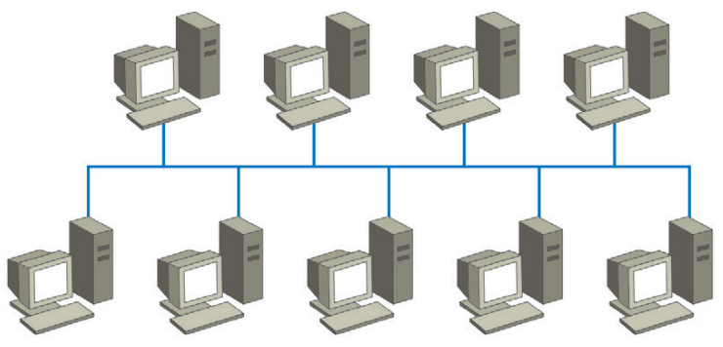
Topologia Barramento
Dispositivos conectados a um cabo central (“T”)
Pacotes passando por todas as máquinas
Permitem mensagens de difusão (broadcast)
Confiabilidade sensível ao uso de repetidores

Slide 38
Componentes de Rede
Servidores
Arquivos
Impressão
Aplicações
E-mail
Backup

Slide 39
Componentes de Rede
Servidores
Web
DNS
Proxy
FTP
Virtualização

Slide 40
Componentes de Rede
Hosts/Workstations (notebooks, desktops)
Interface/Placa de Rede
Concentradores (hubs, switch, roteador)
Bridges
Gateway
Ponto de Acesso

Slide 41
Arquitetura de Rede
2
Modelos de Arquitetura, Protocolos

Slide 42
Porquê da Arquitetura
Interligação de diferentes tecnologias de redes
Não existe nenhuma tecnologia de rede que atenda aos anseios de toda a comunidade de usuários
Alguns precisam de redes de alta velocidade que cobrem uma área geográfica restrita
Outros se contentam com redes de baixa velocidade que conectam equipamentos distantes milhares de quilômetros uns dos outros

Slide 43
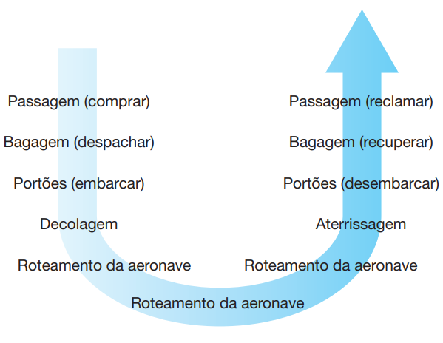
Analogia de Arquitetura

Slide 44
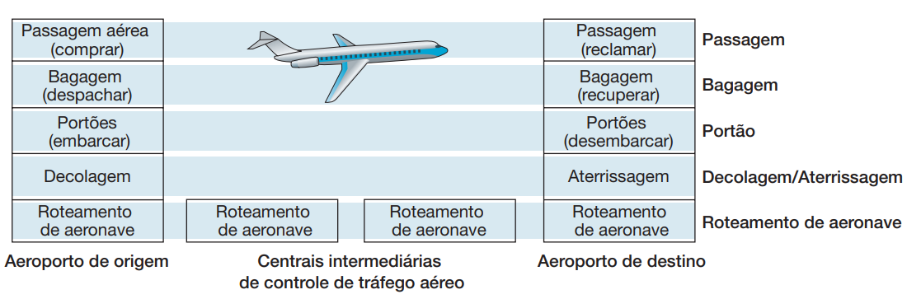
Analogia de Arquitetura

Slide 45
Modelos de Arquitetura
Cada camada realiza um função e se comunica com as camadas adjacentes
Camadas mais baixas: transporte de informação no meio físico
Camadas do meio formatam informação, corrigem erros, encaminham pacotes
Camadas mais alta: protocolos de comunicação entre aplicações

Slide 46
Modelos de Arquitetura
Modelo OSI
Aplicação
Apresentação
Sessão
Transporte
Rede
Enlace
Físico
Modelo TCP/IP
Aplicação
Transporte
Rede
Enlace
Físico
Protocolos
HTTP, DNS, RTP, SSH, FTP, SNMP, SMTP, IMAP, POP3
TCP, UDP
IP, ICMP
DSL, SONET, 802.11, Ethernet

Slide 47
Modelos de Arquitetura
Quando uma mensagem desce, é acrescentada informação de controle
Quando uma mensagem sobe, é retirada a informação de controle

Slide 48
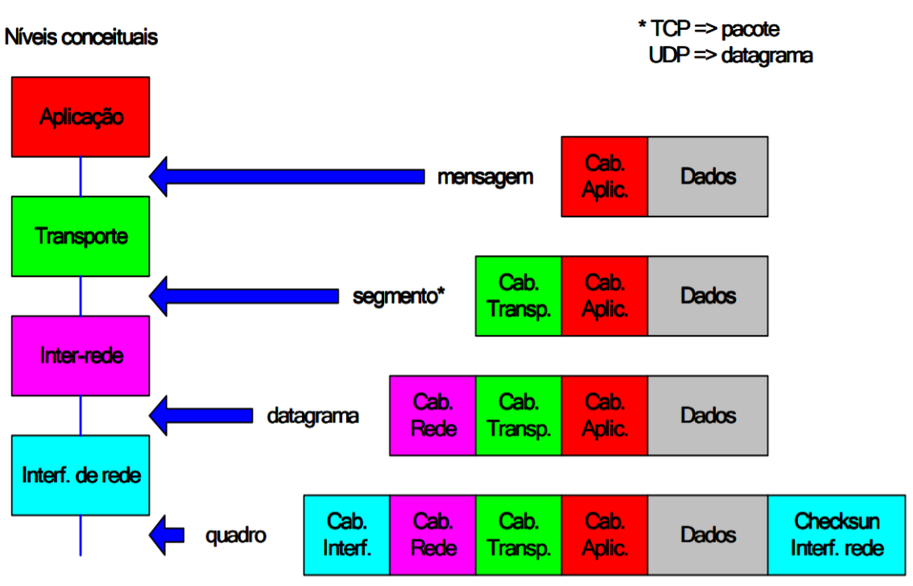
Encapsulamento de Dados

Slide 49
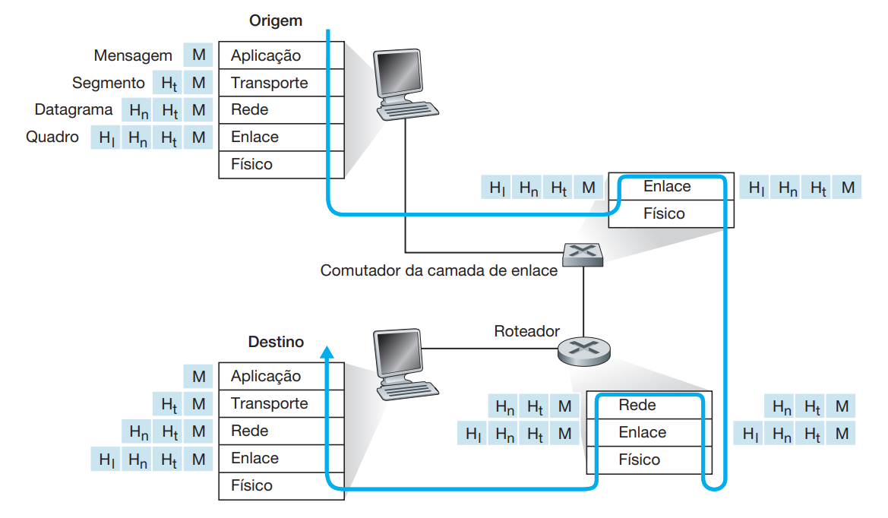
Encapsulamento de Dados

Slide 50
Modelos de Arquitetura
Padrão de protocolos aberto, não associado a nenhum tipo específico de hardware (computador) ou sistema operacional;
Independente de hardware específico para acesso ao meio físico de transmissão (TCP/IP funciona sobre Ethernet, Token-ring, linha discada, X.25, e qualquer outro tipo de meio de transmissão);

Slide 51
Modelos de Arquitetura
Esquema de endereçamento comum que permite a identificação única de um elemento da rede (na rede local, ou no planeta);
Protocolos de alto nível padronizados para disponibilização universal e consistente de serviços aos usuários.

Slide 52
Modelos de Arquitetura
Documentação ampla acessível na própria rede sob a forma de “Request for Comments” – RFC’s que não sofrem do rigor imposto aos relatórios técnicos formais.
As RFC’s contêm as últimas versões das especificações de todos os protocolos TCP/IP padrões;

Slide 53
Modelos de Arquitetura
Interconexão cooperativa de redes, suportando serviços de comunicação universal (usada em uma rede local ou em uma rede [inter] planetária);
Utilização de tecnologia adequada às necessidades locais em cada rede;
Interconexão de redes se dá por meio de roteadores.
Protocolos mais importantes: TCP / UDP / IP

Slide 54
Transmissão de Dados
Mensagens são divididas em pequenas parcelas
Segmentos de dados da aplicação acondicionados em protocolos da aplicação (HTTP, FTP, SMTP, etc.)

Slide 55
Transmissão de Dados
Cada parcela é repetidamente acondicionada (empacotada) a medida que seguem o seu caminho
Dado da aplicação é colocado em um pacote TCP ou UDP
Pacote TCP ou UDP é colocado em um pacote IP
Pacote IP é colocado em um quadro de enlace
Invólucros são bits adicionais colocados à frente e atrás da parcela

Slide 56
Recepção de Dados
Pacotes que chegam à máquina destinatária são pacotes acondicionados dentro de outros pacotes
Pacotes aninhados são desempacotados por cada nível
Até que as parcelas sejam remontadas e enviadas ao módulo de software adequado

Slide 57
Modelo OSI
Esforço de Normalização: Define um modelo com 7 camadas
CCITT (Comité Consultatif International Telephonique et Telegraphique)
Atualmente é chamado de ITU-T - International Telecommunications Union - Telecommunication Standardization Sector)
ISO (International Organization for Standardization)
Estabelece a forma como um conjunto de protocolos deve operar
Um conjunto de protocolos pode agrupar as funções realizadas por várias camadas

Slide 58
Modelo OSI
Aplicação | Funções específicas para as aplicações dos usuários: transferência de páginas web; transferência de arquivos pela rede; envio ou recebimento de correio eletrônico; terminal remoto; etc. Funções especializadas para o sistema: transferência de informações sobre caminhos entre roteadores; serviço de gerenciamento de equipamentos de rede; serviço de tradução de nomes; etc.
Apresentação | Conversão e formatação dos dados.
Sessão | Negociação e conexão entre as máquinas envolvidas.

Slide 59
Modelo OSI
Transporte | Transporte de dados fim a fim. Fornece um caminho virtual transparente entre um processo em uma máquina da rede com outro processo em outra máquina.
Rede | Encaminhamento (roteamento) de pacotes pelas várias redes.
Enlace | Detecção e correção de erros do meio de transmissão.
Física | Transmissão e recepção dos bits brutos através do meio de transmissão.

Slide 60
Críticas ao Modelo OSI
Timing
Disseminação do modelo TCP/IP ao mesmo tempo que o OSI
Design
Escolha política do formato
Operação ineficiente
Funções repetidas em várias camadas

Slide 61
Críticas ao Modelo OSI
Implementações
Pesadas e lentas
Políticas
Visão acadêmica TCP/IP x Visão Governamental OSI

Slide 62
Modelo TCP/IP
Aplicação | Nesta camada, estão os protocolos que dão suporte às aplicações dos usuários.
Transporte | É responsável por prover suporte à camada de aplicação de maneira confiável (ou não), independente dos serviços oferecidos pelas camadas de interface de rede e inter-rede.
Inter-rede | O nível inter-rede (Internet) é o responsável pelo envio dos datagramas de um computador para outro computador, independente de suas localizações na rede.
Interface de Rede | Sua função é dar suporte à camada de rede, através dos serviços de acesso físico e lógico ao meio físico.

Slide 63
Críticas ao Modelo TCP/IP
Falta distinção entre serviços, interfaces e protocolos
Restrito a modelos exclusivamente TCP/IP
Ausência de distinção entre rede e enlace de dados (físico e lógico)

Slide 64
Protocolos de Rede
Um protocolo define o formato e a ordem das mensagens trocadas entre duas ou mais entidades comunicantes, bem como as ações realizadas na transmissão e/ou no recebimento de uma mensagem ou outro evento.

Slide 65
Camada de Aplicação
Contém serviços de mais alto nível (Correio Eletrônico, Acesso Remoto, Compartilhamento de Arquivos)
Abrange aplicações de redes e protocolos de suporte
Rotinas que são usadas como ferramentas pelas aplicações tradicionais
Protocolos e serviços padronizados de comunicação para as tarefas mais comuns na rede

Slide 66
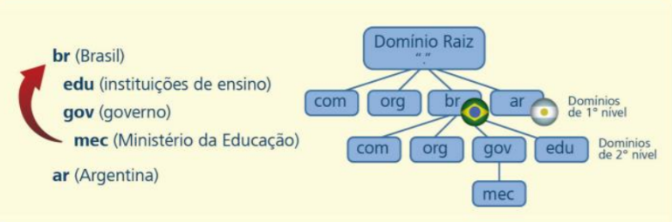
Camada de Aplicação
DNS - Domain Name System
Provê o serviço de mapeamento de nomes em números IP (e vice-versa)

Slide 67
Camada de Aplicação
Correio Eletrônico
Composição
Transferência
Geração de Relatórios
Exibição de Mensagens
Disposição

Slide 68
Camada de Aplicação
Correio Eletrônico
Protocolo SMTP (Simple Mail Transport Protocol)
Provê o serviço de correio eletrônico;
Conexão porta 25, esperando a comunicação entre as máquinas;
Perdurou durante décadas;
Cliente – servidor devem estar ligados.

Slide 69
Camada de Aplicação
Correio Eletrônico
Protocolo POP3 (Post Office Protocol):
Não há a necessidade de cliente e servidor estarem ligados;
Cópia em Servidor ISP (Provedor de Serviços de Internet);
Exclusão de mensagens.

Slide 70
Camada de Aplicação
Correio Eletrônico
Protocolo IMAP:
Acabou com o problema de exclusão;
Mensagens por tempo indeterminado.
Webmail:
Porta 25;
Diversos sites de e-mail.

Slide 71
Camada de Aplicação
Web (WWW - World Wide Web)
Acesso a milhares de páginas;
Um dos recursos mais utilizados;
Advento da internet;
Utiliza-se de arquivos multimídia.

Slide 72
Camada de Aplicação
Outros protocolos
TELNET (Terminal Network Protocol): provê o serviço de terminal remoto através da rede;
SSH (Secure Shell Protocol): provê o serviço de terminal remoto através da rede, com transferência de dados criptografados;
FTP (File Transfer Protocol): provê o serviço de transferência de arquivos;
SNMP (Simple Network Management Protocol): provê o serviço de gerenciamento de equipamentos de forma remota.

Slide 73
Camada de Aplicação
Outros protocolos
DHCP (Dynamic Host Configuration Protocol): distribui e gerencia endereços IP, gateway, máscaras, entre outros recursos necessários a operação e configuração de uma rede de computadores;
SSH (Secure Shell): permite a conexão segura (criptografada) a outro computador (da mesma rede ou de outra rede distinta) e o controle (dependendo do nível de acesso e privilégios) remoto.

Slide 74
Camada de Transporte
Oferece serviços de transferência de dados fim-a-fim entre aplicações (comunicação lógica)
Na recepção da mensagem e endereço
Divide a mensagem em segmentos de tamanho compatível com as especificações da camada de transporte
Acrescenta números de sequência aos segmentos
Anexa o endereço destinatário

Slide 75
Camada de Transporte
Controle de Congestionamento
Recebe assistência da Camada de Redes;
Controle de Congestionamento fim-a-fim
Caso seja percebido o congestionamento, é limitado a taxa de envio dos dados

Slide 76
Camada de Transporte
TCP (Transmission Control Protocol)
Forma, juntamente com IP o par TCP/IP
Realiza funções de transporte:
Decomposição das mensagens em pacotes
Numeração dos pacotes
Controle de erros de transmissão

Slide 77
Camada de Transporte
UDP (User Datagram Protocol)
Modo sem conexão e possui funcionalidades bem mais simplificadas que o TCP
Para o uso em redes de alta qualidade

Slide 78
Camada de Rede
Serviços e protocolos asseguram o poder de conectividade da Internet
Realiza a interconexão entre diversas redes

Slide 79
Camada de Rede
Protocolo IP (Internet Protocol)
Implementa um serviço de comunicação sem conexão, baseado em comutação de mensagens
Implementa um mecanismo de roteamento das mensagens
Permite que programas de aplicação troquem informações mesmo que estejam executando em estações conectadas a redes completamente diferentes

Slide 80
Camada de Enlace
Fornece uma interface de serviços a camada de rede;
Tratamento de erros e fluxo de dados;
Serviços Oferecidos:
Enquadramento de dados: Isolam datagramas da camada de rede dentro de um quadro da camada de enlace;
Acesso ao enlace: há um protocolo de controle de acesso, que especifica regras de transmissão pelo enlace.

Slide 81
Camada de Enlace
Serviços Oferecidos:
Entrega confiável e controle de fluxo: fornece um serviço confiável de entrega garantindo o transporte sem erro, tratando e controlando o fluxo;
Detecção e correção de erros: Fornecem mecanismos de detecção e correção de erros no momento da transmissão.

Slide 82
Camada Física
Não define um padrão próprio de protocolo
O objetivo é acomodar os diversos tipos de rede existentes
É possível utilizar padrões de redes locais ou protocolos proprietários

Slide 83
Obrigado!
Dúvidas?

